Slide 1
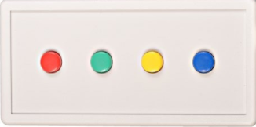
הקשיבו היטב לכל משפט
ובחרו את הדמות המתאימה
על-ידי לחיצה על הכפתור המתאים
שמאל
אמצע
ימין
ימין

